Slide 1
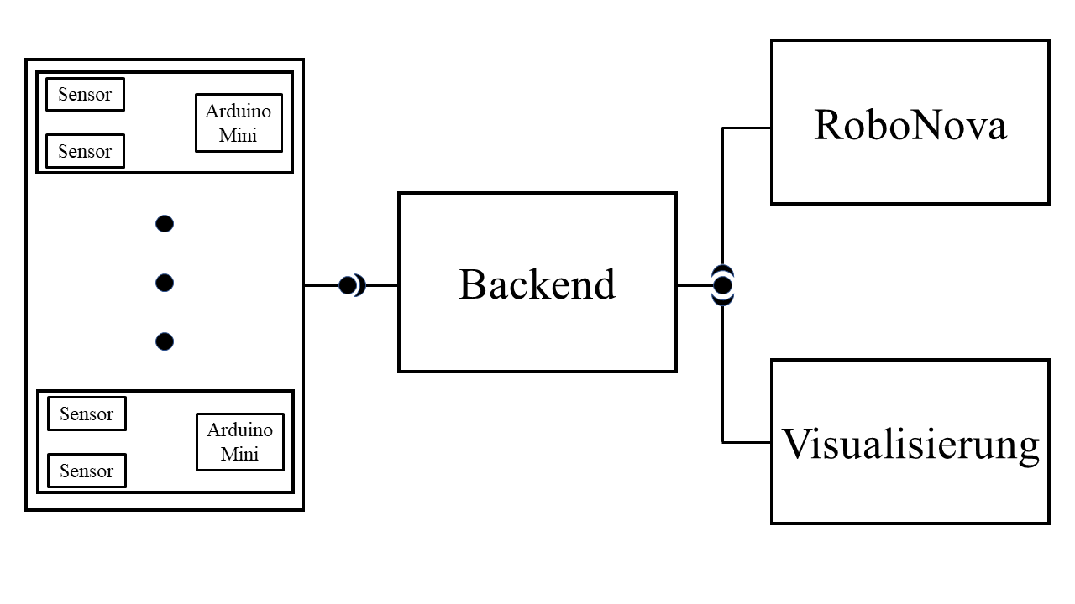
Arduino&SensorikKommunikationBackendVisualisierungRoboNova
RoboMirror

Slide 2
Arduino&SensorikKommunikationBackendVisualisierungRoboNova
RoboMirror
Kommunikation Arduino Mini ↔ Raspberry Pi
Kommunikation Arduino Mini ↔ MPU6050
Kommunikation Raspberry Pi ↔ RoboNova

Slide 3
Arduino&SensorikKommunikationBackendVisualisierungRoboNova
RoboMirror
Arduino Mini↔ MPU6050

Slide 4
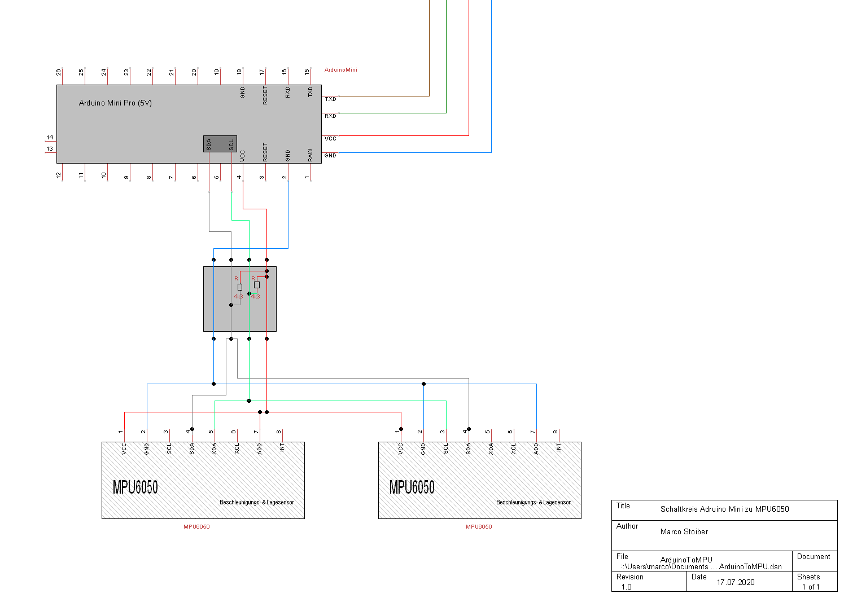
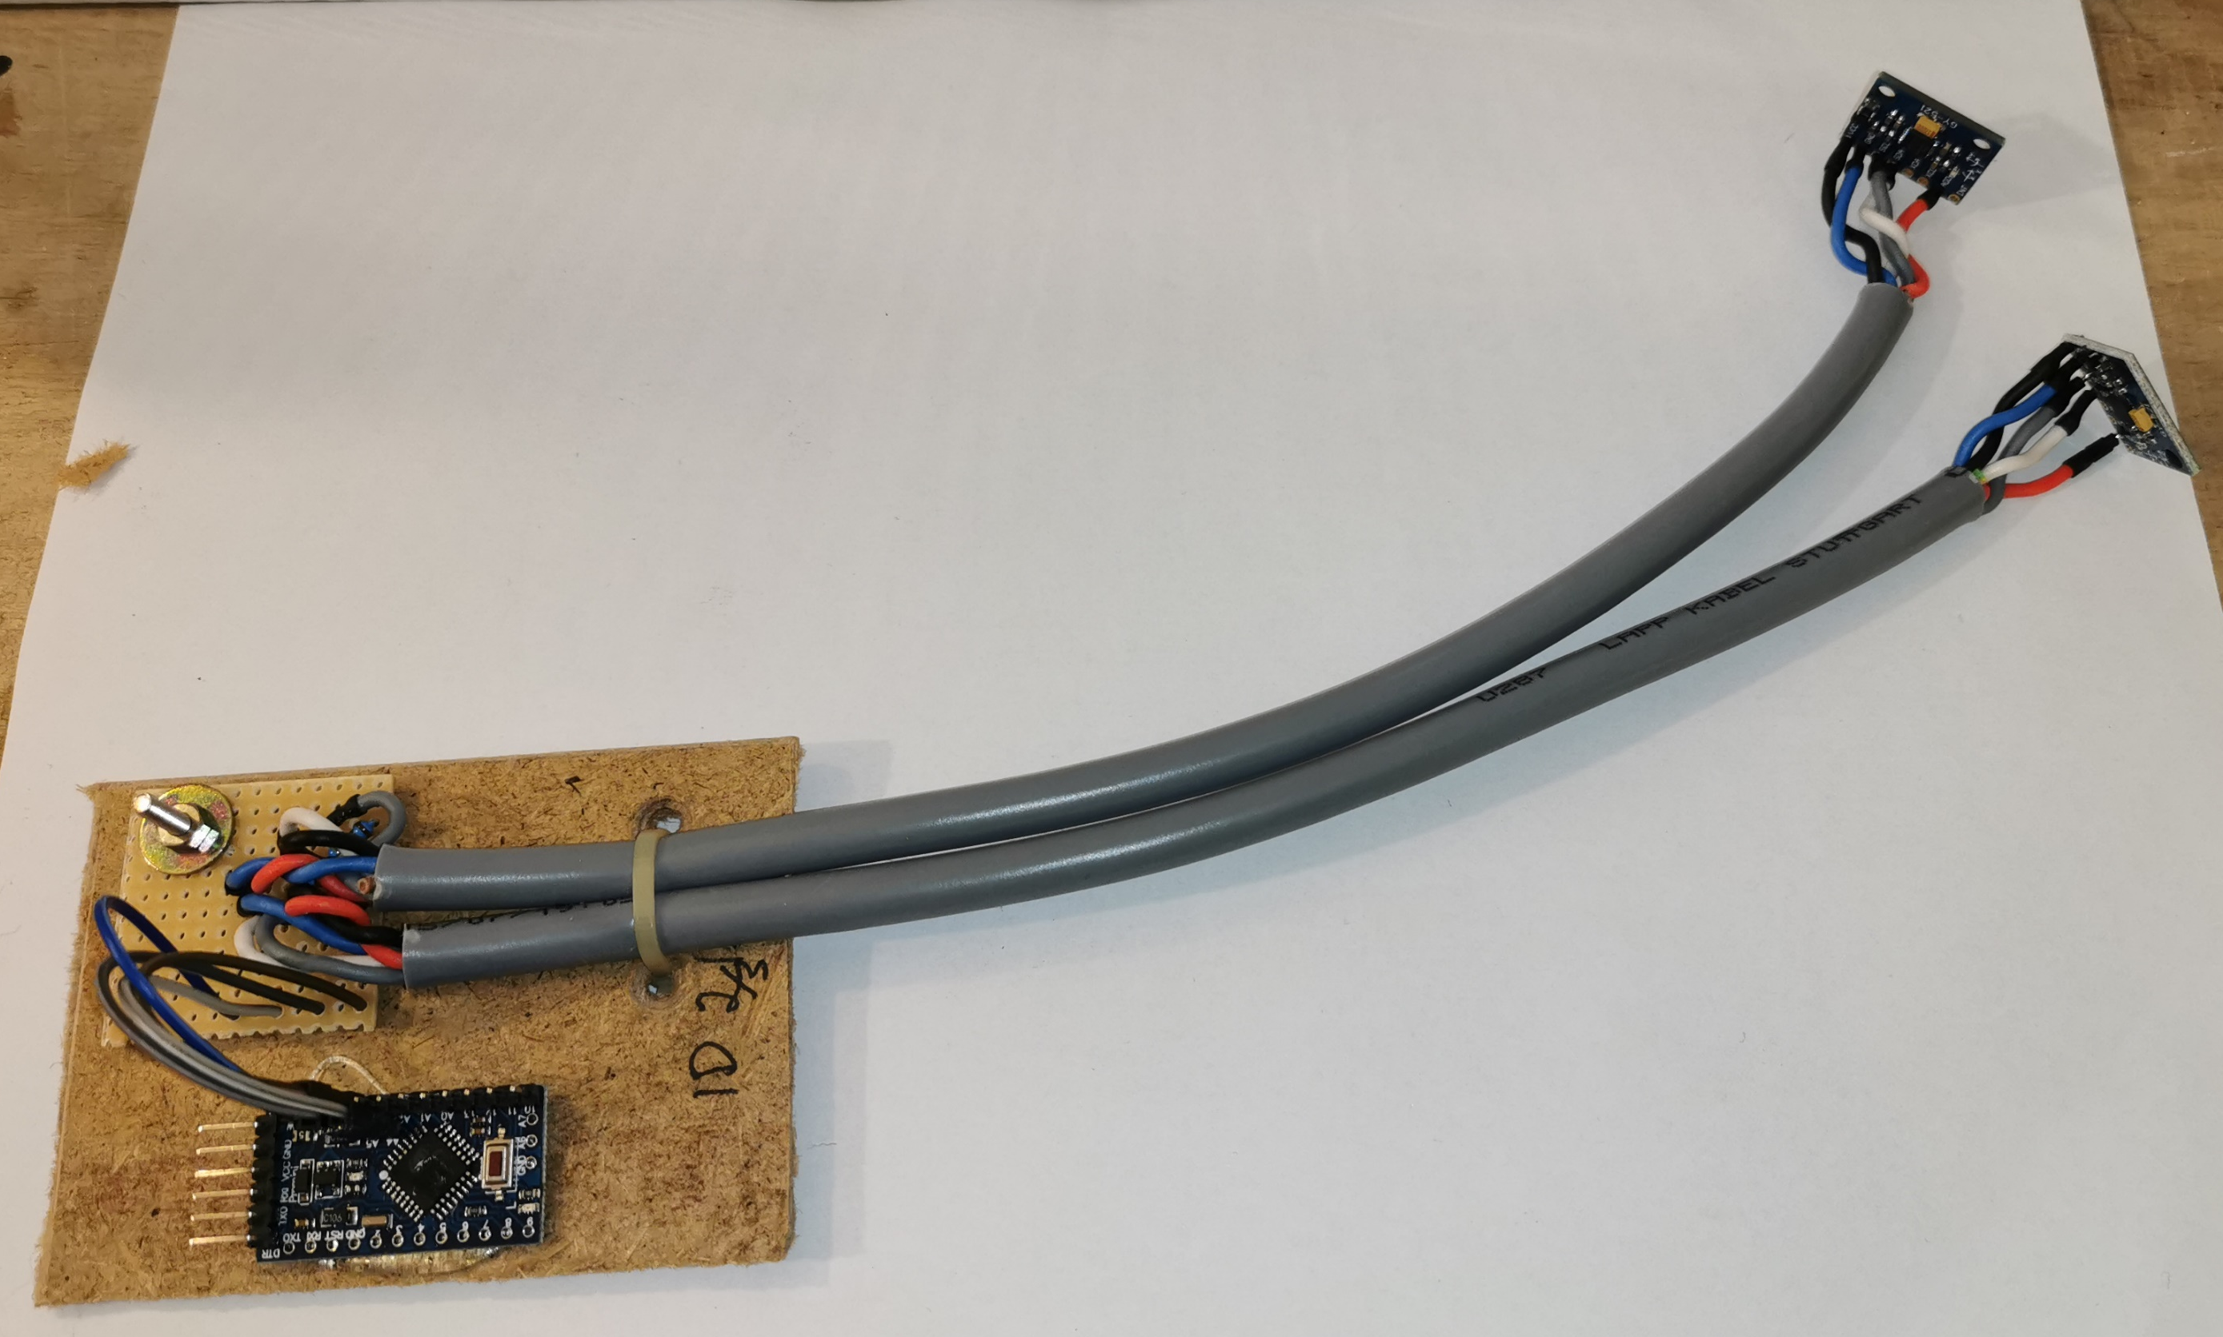
Arduino&SensorikKommunikationBackendVisualisierungRoboNova
RoboMirror
Hardware Layout
Arduino Mini → MPU6050

Slide 5
Arduino&SensorikKommunikationBackendVisualisierungRoboNova
RoboMirror
RS232
oder
RS485
Arduino Mini↔ Raspberry Pi

Slide 6
Arduino&SensorikKommunikationBackendVisualisierungRoboNova
RoboMirror
RS485
Serieller Datenbus
Hohe Reichweite
Master ↔ x-Slaves
ABER
Zu Lange Lieferzeiten

Slide 7
Arduino&SensorikKommunikationBackendVisualisierungRoboNova
RoboMirror
RS232
Serieller Datenbus
Hohe Reichweite
ABER
Nur Verbindung zwischen 2 Geräten möglich
↨
Raspberry Pi 4 hat 6 UART-Ports

Slide 8
Arduino&SensorikKommunikationBackendVisualisierungRoboNova
RoboMirror
Vorbereitungen
Serielle Datenverbindung am Raspberry aktivieren
GPIO – UART-Ports aktivieren
Port-Adressen herausfinden

Slide 9
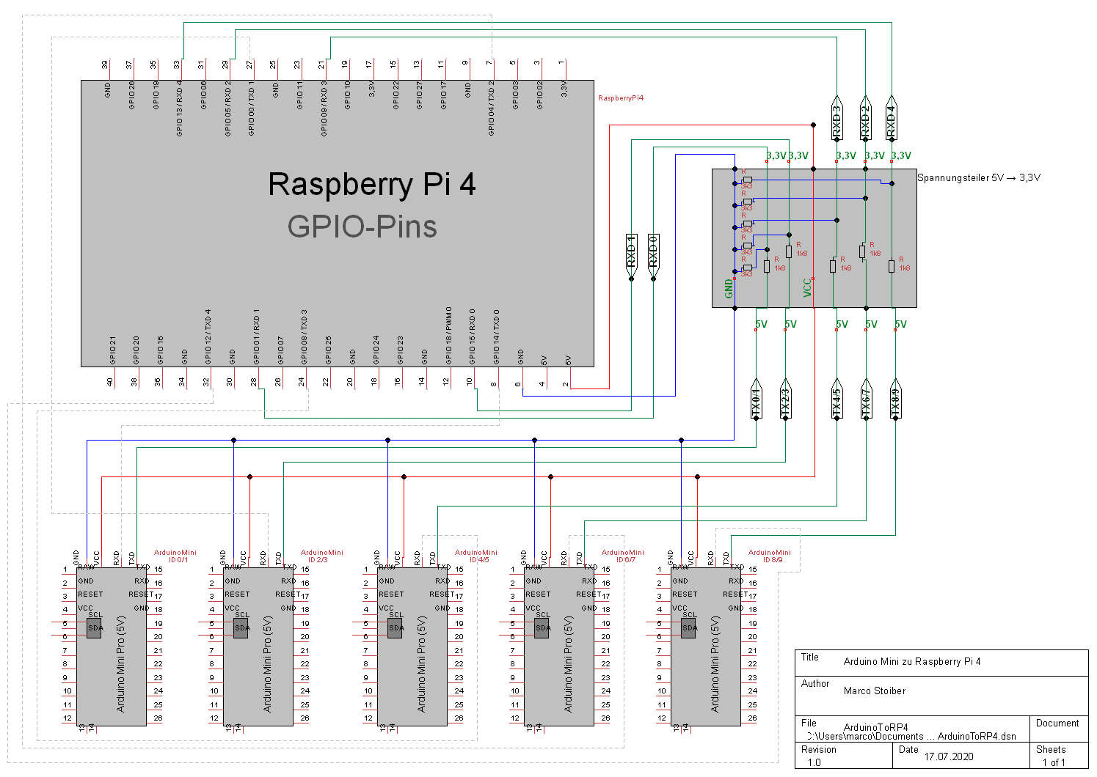
Arduino&SensorikKommunikationBackendVisualisierungRoboNova
RoboMirror
Hardware Layout
Arduino Mini → Raspberry Pi
Arduino sendet mit 5V
Raspberry Pi verträgt nur 3,3V
→ Spannungsteiler

Slide 10
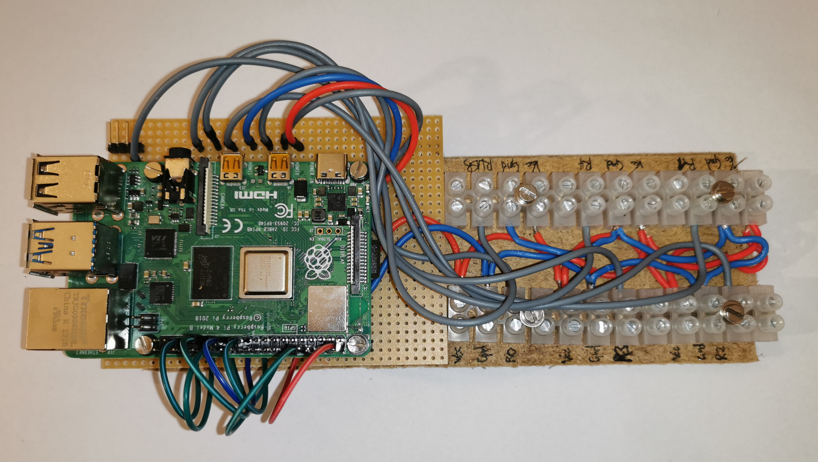
Arduino&SensorikKommunikationBackendVisualisierungRoboNova
RoboMirror
Hardware Layout

Slide 11
Arduino&SensorikKommunikationBackendVisualisierungRoboNova
RoboMirror
Software Implementation
Eigene Klasse für Kommunikation
Öffnen des jeweiligen Serial-Ports
State Machine liest Datenpaket als String vom Serial-Port
Je ein Klassen-Objekt pro Arduino
Einlesen läuft parallel ab

Slide 12
Arduino&SensorikKommunikationBackendVisualisierungRoboNova
RoboMirror
ESP 8266 Wifi-Modul
Raspberry Pi ↔RoboNova

Slide 13
Arduino&SensorikKommunikationBackendVisualisierungRoboNova
RoboMirror
ESP 8266
Anschluss und Flashen über Arduino Uno
Einrichten der Entwicklungsumgebung
Flashen einer ersten Testsoftware
Übergabe zur weiteren Implementierung und Verwendung an Edu

Slide 14
Arduino&SensorikKommunikationBackendVisualisierungRoboNova
RoboMirror

